Slide 1




Муниципальное образование
Ковардицкое сельское поселение
Муромского района
Владимирской области
Брошюра
«БЮДЖЕТ ДЛЯ ГРАЖДАН»
к решению Совета народных депутатов Ковардицкого сельского поселения Муромского района от 17.12.2015 №74 «О бюджете Ковардицкого сельского поселения на 2016
год и на плановый период 2017 и 2018 годов»

Slide 2

Вводная часть
Бюджет Ковардицкого сельского поселения утверждается в форме решения Совета народных депутатов Ковардицкого сельского поселения о бюджете на очередной финансовый год и на плановый период.
По вопросу рассмотрения проекта решения Совета народных депутатов Ковардицкого сельского поселения «О бюджете Ковардицкого сельского поселения на очередной финансовый год и на плановый период» назначаются публичные слушания. Положение «О публичных слушаниях в муниципальном образовании Ковардицкое сельское поселение Муромского района Владимирской области» утверждено решением Совета народных депутатов Ковардицкого сельского поселения от 12.05.2006 г. № 20.
Решением Совета народных депутатов от 20.11.2015 № 67 «О назначении публичных слушаний по проекту решения Совета народных депутатов Ковардицкого сельского поселения Муромского района «О бюджете Ковардицкого сельского поселения Муромского района на 2016 год и на плановый период 2017 и 2018 годов»» определены:
дата и место проведения публичных слушаний - 10 декабря 2015 года в 15 час.00 мин., Владимирская область, Муромский район, с. Ковардицы, ул. Дзержинского, д. 94-а, зал заседаний;
права граждан при проведении публичных слушаний - предложения по проекту решения Совета народных депутатов Ковардицкого сельского поселения Муромского района «О бюджете Ковардицкого сельского поселения Муромского района на 2016 год и на плановый период 2017 и 2018 годов» могут направляться в комиссию, расположенную по адресу: Муромский район, с. Ковардицы, ул. Дзержинского, д. 94-а, в срок до 09 декабря 2015 года.
По итогам рассмотрения проекта решения о бюджете Ковардицкого сельского поселения на 2016 год и на плановый период 2017 и 2018 годов изменения не вносились.

Slide 3
Основные понятия
Бюджет – форма образования и расходования денежных средств, предназначенных для финансового обеспечения задач и функций государства и местного самоуправления.
Очередной финансовый год – год, следующий за текущим финансовым годом.
Плановый период – два финансовых года, следующие за очередным финансовым годом.
Бюджетная система – основанная на экономических отношениях и государственном устройстве, регулируемая нормами права совокупность бюджетов различных территориальных уровней.
Доходы бюджета – денежные средства, поступающие в бюджет в соответствии с законодательством.
Расходы бюджета – выплачиваемые из бюджета денежные средства, которые направляются на финансовое обеспечение задач и функций государства и местного самоуправления.
Бюджетные ассигнования – предельные объемы денежных средств, предусмотренных в соответствующем финансовом году для исполнения бюджетных обязательств.
Бюджетные обязательства - обязанность расходования средств бюджета в течение определенного срока, возникающая в соответствии с законом (решением) о бюджете и со сводной бюджетной росписью.
Муниципальный долг - долговые обязательства, принятые на себя муниципальным образованием.
Межбюджетные отношения – это финансовые отношения между федеральными органами власти, органами власти субъектов РФ и муниципальными образованиями по вопросам регулирования бюджетных правоотношений, организации и осуществления бюджетного процесса.
Межбюджетные трансферты – денежные средства, перечисляемые из одного бюджета бюджетной системы РФ другому.
Консолидированный бюджет муниципального образования – это свод бюджетов всех уровней на соответствующей территории. Консолидированный (сводный) бюджет выполняет функцию объединений бюджетных показателей территории.

Slide 4
Бюджетный процесс
Представляет собой деятельность по составлению проекта бюджета, его рассмотрению, утверждению, исполнению, составлению отчета об исполнении и его утверждению.
ЭТАПЫ БЮДЖЕТНОГО ПРОЦЕССА
Разработка проекта бюджета
Рассмотрение проекта бюджета
Утверждение проекта бюджета
Исполнение бюджета
Рассмотрение и утверждение отчета об исполнении бюджета
Основы составления проекта бюджета сельского поселения
Положения послания Президента Российской Федерации Федеральному Собранию Российской Федерации, определяющих бюджетную политику
Основные направления бюджетной политики сельского поселения и основные направления налоговой политики сельского поселения
Прогноз социально – экономического развития сельского поселения
Муниципальные
программы (проекты муниципальных программ) сельского поселения
Определение основных приоритетов и направлений
финансирования расходов бюджета сельского поселения
Определение основных объемов доходов
бюджета сельского поселения

Slide 5









Классификация расходов бюджета по разделам
Национальная оборона
Жилищно-коммунальное хозяйство
Культура, кинематография
Физическая культура и спорт
Общегосударст-венные вопросы
Национальная безопасность и правоохранительная деятельность
Охрана окружающей среды
Социальная политика
Средства массовой информации
Каждый из разделов классификации имеет перечень подразделов, которые отражают основные направления реализации соответствующей функции
Например, в составе раздела «Жилищно-коммунальное хозяйство»,
в том числе, выделяются:
- жилищное хозяйство;
коммунальное хозяйство;
благоустройство;
- другие вопросы в области жилищно-коммунального хозяйства
Полный перечень разделов и подразделов классификации расходов бюджетов приведен в статье 21 Бюджетного кодекса Российской Федерации

Slide 6
ДОХОДЫ – РАСХОДЫ = ДЕФИЦИТ (ПРОФИЦИТ)
ДОХОДЫ
РАСХОДЫ
ДОХОДЫ
РАСХОДЫ
ДЕФИЦИТ
(расходы больше доходов)
При превышении расходов над доходами принимается решение об источниках покрытия дефицита (например, использовать имеющиеся накопления, остатки, взять в долг).
ПРОФИЦИТ
(доходы больше расходов)
При превышении доходов над расходами принимается решение, как их использовать (например, накапливать резервы, остатки, погашать долг).

Slide 7


Межбюджетные отношения
.
Межбюджетные трансферты
Дотации
(от лат. «Dotatio» -дар, пожертвование)
Предоставляется без определения конкретной цели их использования
Субвенции
(от лат. «Subvenire» - приходить на помощь)
Предоставляются на финансирование «переданных» другим публично-правовым образованиям полномочий
Субсидии
(от лат. «Subsiduim» - поддержка)
Предоставляются на условиях долевого софинансирования расходов других бюджетов
Иные межбюджетные трансферты (Трансфе́рт от лат. «Transfero»-переношу,перемещаю) Предоставляются на осуществление части полномочий по решению вопросов местного значения в соответствии с заключенными соглашениями
Иные межбюджетные трансферты, передаваемые бюджету Муромского района из бюджета Ковардицкого сельского поселения:
составление и рассмотрение проекта бюджета поселения, утверждение и исполнение бюджета поселения, осуществление контроля за его исполнением, составление и утверждение отчета об исполнении бюджета поселения;
обеспечение проживающих в Ковардицком сельском поселении Муромского района и нуждающихся в жилых помещениях малоимущих граждан жилыми помещениями, а именно: принятие решений о предоставлении жилых помещений по договору социального найма, установление размера дохода, приходящегося на каждого члена семьи и стоимости имущества, находящегося в собственности членов семьи и подлежащего налогообложению, в целях признания граждан малоимущими и предоставления им по договорам социального найма жилых помещений муниципального жилищного фонда; ведение в установленном порядке учета граждан в качестве нуждающихся в жилых помещениях, предоставляемых по договорам социального найма.

Slide 8

Основные экономические показатели развития экономики муниципального образования Ковардицкое сельское поселение

Slide 9
Общие характеристики доходов и расходов бюджета Ковардицкого сельского поселения
Основные характеристики бюджета Ковардицкого сельского поселения
на 2015 – 2018 годы
Показатель | 2015 год, оценка на 01.10.2015 года | 2016 год |  | 2017 год |  | 2018 год
 |  | Сумма | % к предыдущему году | Сумма | % к предыдущему году | Сумма | % к предыдущему году
Доходы, всего | 26085,9 | 28160,2 | 108,0 | 28859,0 | 102,5 | 29109,0 | 100,9
Налоговые и неналоговые доходы | 7712,0 | 7808,0 | 101,2 | 7854,0 | 100,6 | 7940,0 | 101,1
Безвозмездные поступления | 18373,9 | 20352,2 | 110,8 | 21005,0 | 103,2 | 21169,0 | 100,8
Расходы, всего | 28155,82 | 28160,2 | 112,5 | 28859 | 102,5 | 29109 | 100,9
в том числе условно утверждаемые |  |  |  | 816 |  | 1442
Дефицит (-)/ Профицит (+) | -2093,76

Slide 10
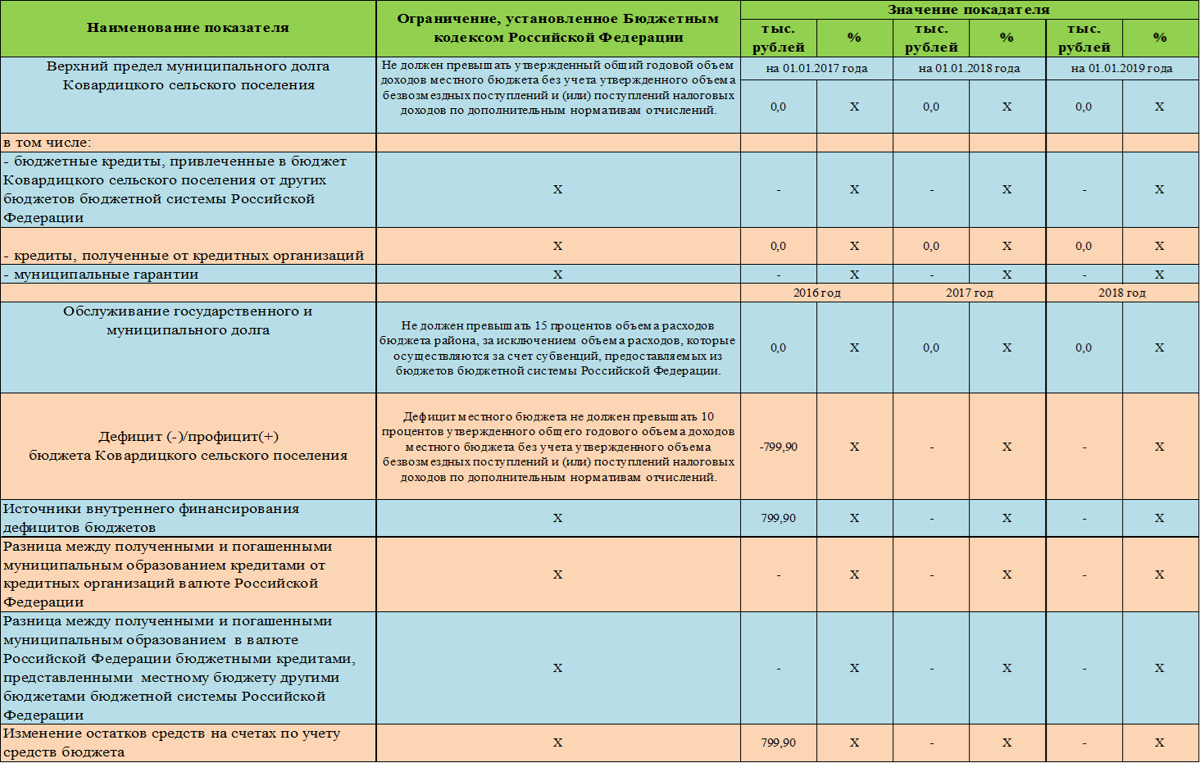
Уровень долговой нагрузки на бюджет Ковардицкого сельского поселения, в том числе с отражением структуры долга Ковардицкого сельского поселения по видам долговых обязательств в 2016-2018 годах

Slide 11
Постановлением администрации Ковардицкого сельского поселения от 27.08.2015 № 473 определены основные задачи бюджетной политики сельского поселения на 2016 год и плановый период 2017 и 2018 годов:
Основная цель бюджетной политики сельского поселения:
Основная цель на новый бюджетный цикл – это обеспечение преемственности реализуемых целей и задач проводимой бюджетной политики в предыдущий период, актуализированных с учетом современных условий и перспектив развития экономики Ковардицкого сельского поселения.
Основные задачи бюджетной политики поселения:
1.Обеспечение сбалансированности и устойчивости бюджета Ковардицкого сельского поселения.
2. Развитие программно-целевых методов управления.
3. Повышение качества предоставляемых населению муниципальных услуг.
4. Развитие доходного потенциала бюджета Ковардицкого сельского поселения.
5. Совершенствование межбюджетных отношений.
6. Повышение прозрачности бюджета Ковардицкого сельского поселения и бюджетного процесса.

Slide 12
Доходы бюджета Ковардицкого сельского поселения
Доходы бюджета поселения сформированы в соответствии с бюджетным законодательством Российской Федерации, законодательством о налогах и сборах, законодательством об иных обязательных платежах (ст.39 Бюджетного кодекса Российской Федерации).
Структура доходов бюджета Ковардицкого сельского поселения
Налоговые доходы Неналоговые доходы Безвозмездные поступления
2014 год
Всего: 41406,1
2015 год
Всего: 26085,9
2016 год
Всего:28160,2
2017 год
Всего:28859,0
2018 год
Всего:29109,0

Slide 13
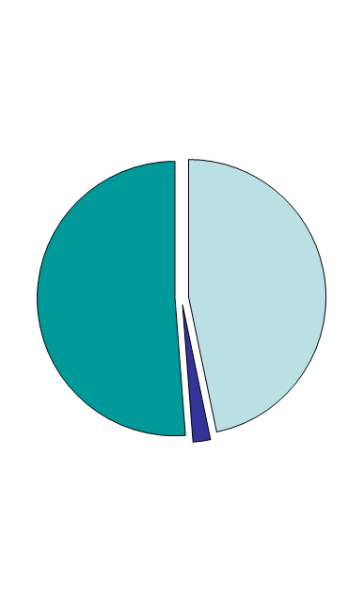
Налоговые и неналоговые доходы бюджета сельского поселения
Налоги, уплачиваемые
гражданами
Налоги, уплачиваемые
организациями и
предпринимателями
Налоговые и
неналоговые доходы
бюджета поселения в 2016 году –
7808,0, тыс. рублей
36,1%
Налог на доходы
Физических лиц –
1298,0 тыс. рублей
Единый сельскохозяйственный
налог – 32,0 тыс. рублей
60,5 %
Налог, на имущество физических
лиц – 620,0 тыс. рублей
Земельный налог с организаций
– 2731,0 тыс. рублей
3,4%
Земельный налог с физических
лиц– 2721,0 тыс. рублей
Неналоговые доходы –
269,0 тыс. рублей
Земельный налог
(задолженность)–57,0 тыс.рублей
Госпошлина за совершение
нотариальных действий–
80,0 тыс. рублей
Доходы от использования
имущества–
221,0 тыс. рублей
Штрафные санкции за
несоблюдение муниципальных
правовых актов
(за благоустройство)
– 48,0 ты. рублей

Slide 14
Объем налоговых и неналоговых доходов в 2015 году ожидается со снижением к уровню 2014 года на 66,5 %.
Налоговые и неналоговые доходы бюджета поселения в 2016 году планируются в сумме 7808,0 тыс. рублей и увеличатся на сумму 96,0 тыс. рублей (1,2 %) против 2015 года.
Объем налоговых и неналоговых доходов в 2017 году составит сумму 7854,0 тыс. рублей (100,6 % к 2016 году), в 2018 году – 7940,0 тыс. рублей (101,1 % к 2017 году).
Наибольший удельный вес в структуре налоговых и неналоговых доходов занимают:
акцизы на нефтепродукты (в 2014 году – 30,6 %), с 2015 года акцизы зачисляются в бюджет Муромского района;
земельный налог (в 2014 году – 26,8%, в 2015 году – 75,8 %, в 2016 году – 69,8 %, в 2017 году – 69,4 %, в 2018 году – 68,7 %);
- налог на доходы физических лиц (в 2014 году – 11,5 %, в 2015 году – 15,8 %, в 2016 году – 16,6 %, в 2017 году – 17,1 %, в 2018 году – 17,9 %,).

Slide 15
Структуру неналоговых доходов составляют доходы от использования имущества, находящегося в муниципальной собственности (в 2016 году-82,2%, в 2017 году - 81,3%, в 2018 году-80,4%), штрафы, санкции, возмещение ущерба.
Снижение объема неналоговых доходов на 98,2 % в 2015 году обусловлено зачислением доходов от аренды и продажи земельных участков с 2015 года в бюджет района в размере 100 %.
Наибольший удельный вес в структуре налоговых доходов занимают земельный налог (в 2015 году-77,0%, в 2016 году-72,3%, в 2017 году-71,9%, в 2018 году-71,1%) и налог на доходы физических лиц (в 2015 году-16,0%, в 2016 году-17,2%, в 2017 году-17,7%, в 2018 году-18,6%).
Снижение объема налоговых доходов на 54,2% в 2015 году обусловлено зачислением акцизов на нефтепродукты с 2015 года в бюджет района и снижением норматива зачисления налога на доходы физических лиц с 10 % в 2014 году до 5 % в 2015 году.

Slide 16
Доходы бюджета поселения на 1 жителя
Период | Налоговые и неналоговые доходы бюджета поселения, тыс. рублей | Численность населения, человек | Доходы бюджета на 1 жителя, рублей
2014 год | 23037 | 9797 | 2351,4
2015 год | 7712,0 | 9914 | 777,9
2016 год | 7808,0 | 9761 | 799,9
2017 год | 7854,0 | 9761 | 804,6
2018 год | 7940,0 | 9761 | 813,4
Динамика налоговых и неналоговых доходов бюджета поселения на 1 жителя, рублей
По прогнозным данным среднедушевой доход к 2018 году составит сумму 813,4 рублей на 1 жителя.
Снижение уровня среднедушевого дохода обусловлено зачислением доходов от акцизов на нефтепродукты с 2015 года в бюджет Муромского района.

Slide 17
Нормативы зачисления налоговых доходов в бюджет Ковардицкого сельского поселения в 2014 – 2018 годах, %
Налоги и сборы, установленные законодательством | 2014 год | 2015 год | 2016 год | 2017 год | 2018 год
Налог на доходы физических лиц | 10 | 5 | 5 | 5 | 5
Доходы от уплаты акцизов на нефтепродукты | 15 | - | - | - | -
Единый сельскохозяйственный налог | 50 | 30 | 30 | 30 | 30
Налог на имущество физических лиц | 100 | 100 | 100 | 100 | 100
Земельный налог | 100 | 100 | 100 | 100 | 100
Государственная пошлина за совершение нотариальных действий | 100 | 100 | 100 | 100 | 100
Задолженность и перерасчеты по отмененным налогам и сборам | 100 | 100 | 100 | 100 | 100

Slide 18
Из общей суммы безвозмездных поступлений от других бюджетов бюджетной системы Российской Федерации в 2016 году в сумме 20352,2 тыс. рублей ожидается поступление дотаций - 19398,0 тыс. рублей (95,3%), субсидий –632,0 тыс. рублей (3,1%), субвенций – 322,2 тыс. рублей (1,6 %).

Slide 19
Наименование | 2014 год факт, тыс. рублей | 2015 год оценка, тыс. рублей | 2016 год прогноз, тыс. рублей | % 2016 года к 2015 году | 2017 год прогноз, тыс. рублей | 2018 год прогноз, тыс. рублей
Безвозмездные поступления – всего (КБК 2 00 00000 00 0000 000), в том числе | 18368,7 | 18373,9 | 20352,2 | 110,8 | 21005,0 | 21169,0
Дотации (2 02 01000 00 0000 151) | 9502,0 | 15769,0 | 19398,0 | 123,0 | 19494,0 | 19408,0
Субсидии (2 02 02000 00 0000 151) | 5063,8 | 1418,2 | 632,0 | 44,6 | 1173,0 | 1423,0
Субвенции (2 02 03000 00 0000 151) | 290,0 | 239,8 | 322,2 | 134,4 | 338,0 | 338,0
Иные межбюджетные трансферты (2 02 04000 00 0000 151) | 3411,1 | 866,6 | - | - | - | -
Прочие безвозмездные поступления (2 07 05000 00 0000 180) | 101,8 | 80,3 | - | - | - | -

Slide 20
Расходы бюджета поселения
Наибольшую долю в расходах бюджета Ковардицкого сельского поселения в 2016 году занимают расходы по разделам «Общегосударственные вопросы» 38,9 % и «культура и кинематография» 34,1%. Наименьшую долю в расходах бюджета составляют расходы по разделам «Физическая культура и спорт» - 0,09%, «Социальная политика»- 0,51%.
В целях повышения эффективности и результативности бюджетных расходов Ковардицкого сельского поселения, начиная с составления проекта бюджета на 2016 год, принято решение: формировать и исполнять расходную часть бюджета поселения через реализацию муниципальных программ. Бюджет сельского поселения на 2016 – 2018 годы – программный бюджет.

Slide 21
Динамика расходов бюджета Ковардицкого сельского поселения, (тыс. рублей)
Наименование | Ожидаемое исполнение за 2015 год по уточненному плану на 01.10.2015 г. | 2016 год | 2017 год | 2018 год | % роста 2016 года к 01.10.2015 году
Общегосударственные вопросы | 3262,1 | 10951,7 | 12036,4 | 11999,5 | 335,7
Национальная оборона | 239,8 | 322,2 | 388 | 388 | 134,4
Национальная безопасность и правоохранительная деятельность | 325,0 | 199,2 | 249,2 | 249,2 | 61,3
Национальная экономика
Жилищно-коммунальное хозяйство | 14313,921 | 6196,5 | 4982,5 | 4982,5 | 43,3
Охрана окружающей среды | 600,00 | 302,9 | 302,9 | 302,9 | 50,5
Культура, кинематография | 8 351,50 | 9615,7 | 10278,00 | 10564,90 | 109,5
Социальная политика | 142,70 | 142,4 | 142,4 | 142,4 | 99,8
Физическая культура и спорт | 40,00 | 25,00 | 25,00 | 25,00 | 62,5
Средства массовой информации | 450,00 | 404,6 | 504,6 | 504,6 | 89,9
ИТОГО РАСХОДОВ: | 28155,82 | 28160,2 | 28859,00 | 29109,00 | 100

Slide 22

Расходы бюджета Ковардицкого сельского поселения в расчете на душу населения
(численность постоянного населения 2015 год – 9914 чел., 2016-2018 годы – 9761 чел.)
Раздел | Наименование | 2015 год |  | 2016 год |  | 2017 год |  | 2018 год
 |  | рублей в месяц | рублей в год | рублей в месяц | рублей в год | рублей в месяц | рублей в год | рублей в месяц | рублей в год
 | ВСЕГО | 236,67 | 2840,45 | 240,41 | 2 884,97 | 246,38 | 2 956,56 | 248,51 | 2 982,17
100 | Общегосударственные вопросы | 27,42 | 329,04 | 93,50 | 1 121,99 | 102,76 | 1 233,11 | 102,44 | 1 229,33
200 | Национальная оборона | 2,02 | 24,46 | 2,75 | 33,01 | 3,31 | 39,75 | 3,31 | 39,75
300 | Национальная безопасность и правоохранительная деятельность | 2,73 | 25,22 | 1,70 | 20,41 | 2,13 | 25,53 | 2,13 | 25,53
400 | Национальная экономика
500 | Жилищно-коммунальное хозяйство | 120,32 | 1 226,08 | 52,90 | 634,82 | 42,54 | 510,45 | 42,54 | 510,45
600 | Охрана окружающей среды | 5,04 | 60,52 | 2,59 | 31,03 | 2,59 | 31,03 | 2,59 | 31,03
800 | Культура, кинематография | 70,20 | 842,39 | 82,09 | 985,11 | 87,75 | 1 052,97 | 90,20 | 1 082,36
1000 | Социальная политика | 1,20 | 14,39 | 1,22 | 14,59 | 1,22 | 14,59 | 1,22 | 14,59
1100 | Физическая культура и спорт | 0,34 | 4,03 | 0,21 | 2,56 | 0,21 | 2,56 | 0,21 | 2,56
1200 | Средства массовой информации | 3,78 | 35,3 | 3,45 | 41,45 | 4,31 | 51,70 | 4,31 | 51,70
 | Условно утвержденные расходы |  |  |  |  | 6,97 | 147,7 | 12,31 | 147,7
Наибольшую сумму расходов на душу населения в 2016 году составляют расходы по разделам «Общегосударственные вопросы» и «Культура, кинематография», наименьшую сумму на душу населения составляют расходы по разделу «Физическая культура и спорт» и «Социальная политика» .

Slide 23
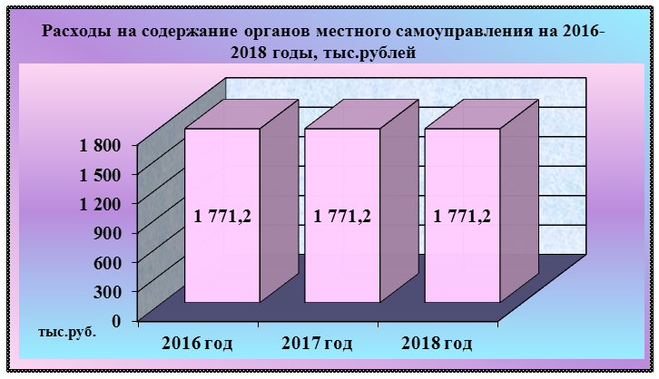
Расходы бюджета Ковардицкого сельского поселения на содержание органов местного самоуправления

Slide 24
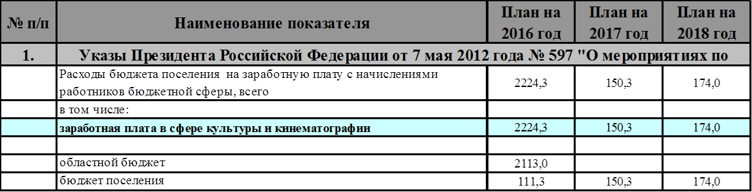
Межбюджетные отношения
Межбюджетные трансферты, планируемые к получению из областного бюджета и бюджета Муромского района, направляемые в бюджет Ковардицкого сельского поселения
Из бюджета Владимирской области:
- субсидии 632 тыс. рублей;
субвенции 322,2 тыс. рублей.
БЮДЖЕТ КОВАРДИЦКОГО СЕЛЬСКОГО ПОСЕЛЕНИЯ
Из бюджета Муромского района:
- дотации на выравнивание бюджетной обеспеченности Ковардицкого сельского поселения Муромского района 19398 тыс. рублей.
Иные межбюджетные трансферты передаваемые бюджету Муромского района на осуществление части полномочий по решению вопросов местного значения в соответствии с заключенными соглашениями 1522 тыс. рублей.
Дополнительная информация

Slide 25
Программный бюджет
Наименование | Сумма
 | 2015 год, план по состоянию на 01.10.2015 | 2016 год | 2017 год | 2018 год
Муниципальная программа "Обеспечение доступным и комфортным жильем населения Ковардицкого сельского поселения Муромского района на 2016-2020 годы" | 500 | 964
Муниципальная программа «Защита населения и территорий Ковардицкого сельского поселения Муромского района от чрезвычайных ситуаций, обеспечение пожарной безопасности и безопасности людей на водных объектах на 2016-2020 годы» | 275 | 199,2 | 249,2 | 249,2
Муниципальная программа "Развитие культуры Ковардицкого сельского поселения Муромского района на 2016-2020 годы" | 8782,3 | 9615,7 | 10278 | 10564,9
Муниципальная программа «Развитие физической культуры и спорта в Ковардицком сельском поселении Муромского района на 2016-2020 годы» | 40 | 25 | 25 | 25
Муниципальная программа «Развитие муниципальной службы в Ковардицком сельском поселении Муромского района на 2016-2020 годы» | 8694,9 | 8717,1 | 9543,8 | 8880,9
Муниципальная программа «Энергосбережение и повышение энергетической эффективности в Ковардицком сельском поселении Муромского района на 2016-2020 годы» | 200 | 200,00 | 200 | 200
Муниципальная программа «Управление муниципальным имуществом Ковардицкого сельского поселения Муромского района на 2016-2020 годы» | 640 | 210 | 310 | 310
Муниципальная программа «Управление муниципальными финансами Ковардицкого сельского поселения Муромского района на 2016-2020 годы» | 477,8 | 745,2 | 338 | 338
Муниципальная программа «Охрана окружающей среды и рациональное природопользование на территории Ковардицкого сельского поселения Муромского района на 2016-2020 годы» | 600 | 302,9 | 302,9 | 302,9
Муниципальная программа «Содействие развитию малого и среднего предпринимательства в Ковардицком сельском поселении на 2016-2020 годы»
Муниципальная программа "Благоустройство территории Ковардицкого сельского поселения Муромского района на 2016-2020 годы" | 286,4 | 4604,6 | 4354,6 | 4354,6
Муниципальная программа «Капитальный ремонт жилищного фонда Ковардицкого сельского поселения Муромского района на 2016-2020 годы" | 5054,12 | 427,9 | 427,9 | 427,9
Муниципальная программа «Противодействие коррупции на территории Ковардицкого сельского поселения Муромского района на 2016-2020 годы»
Муниципальная программа «Обеспечение общественного порядка и профилактики правонарушений в Ковардицком сельском поселении Муромского района на 2016-2020 годы»
ИТОГО: | 25550,52 | 26011,6 | 26029,4 | 25653,4

Slide 26
С решением Совета народных депутатов Ковардицкого сельского поселения от 17.12.2015 №74 «О бюджете Ковардицкого сельского поселения на 2016 год и на плановый период 2017 и 2018 годов» можно ознакомиться в газете «Муромский край. Документы» от 22.12.2015 №144 или на сайте администрации Муромского района www.muromraion.ru в разделе «Финансовое управление».
Информация для контактов
Финансовое управление администрации Муромского района
Адрес: пл. Крестьянина, 6
г. Муром, Владимирская обл., 602267
тел. (49234) 3-31-95, факс (49234) 2-69-95
e-mail: rayfu@mail.ru
График работы финансового управления:
с 8:00 до 17:00 перерыв на обед с 12:00 до 13:0

Slide 27
Изменения, вносимые в решение о бюджете Ковардицкого сельского поселения на 2016 год и на плановый период 2017 и 2018 годов
Решение Совета народных депутатов
Ковардицкого сельского поселения
от 29.12.2016 № 49 «О внесении изменений в решение Совета народных депутатов Ковардицкого сельского поселения от 17.12.2015 №74 «О бюджете Ковардицкого сельского поселения на 2016 год и на плановый период 2017 и 2018 годов»

Slide 28
Доходы бюджета Ковардицкого сельского поселения
Уточненный план по доходам бюджета Ковардицкого сельского поселения на 2016 год увеличится на 0,02 % или на сумму 8,0 тыс. рублей по отношению к ранее утвержденному плану и ожидается в объеме 32059,7 тыс. рублей, в том числе:
- налоговые и неналоговые доходы не изменятся и составят сумму 9436,0 тыс. рублей;
- безвозмездные поступления увеличатся на 8,0 тыс. рублей и предусмотрены в сумме 22623,7 тыс. рублей.

Slide 29
тыс. рублей
 | Первоначальный план на 2016 год | Уточненный план на 2016 год (по состоянию на 01.12.2016) | Уточненный план на 2016 год (по состоянию на 29.12.2016) | % роста/ снижения уточненного плана от первоначального плана | Отклонение уточненного плана от первоначального плана | % роста/ снижения уточненного плана от плана по состоянию на 01.12.2016 | Отклонение уточненного плана от плана по состоянию на 01.12.2016
Налоговые и неналоговые доходы, в том числе | 7808,0 | 9436,0 | 9436,0 | +20,9 | +1628,0
налоговые доходы | 7539,0 | 9167,0 | 9175,0 | +21,7 | +1636,0 | -0,1 | +8,0
неналоговые доходы | 269,0 | 269,0 | 261,0 | -3,0 | -8,0 | -3,0 | -8,0
Безвозмездные поступления, в том числе: | 20352,2 | 22615,7 | 22623,7 | +11,2 | +2271,5 | +0,04 | +8,0
Дотации | 19398,0 | 19398,0 | 19398,0
Субсидии | 632,0 | 2745,0 | 2745,0 | св.200 | +2113,0
Субвенции | 322,2 | 322,2 | 322,2
Иные межбюджетные трансферты | 0,0 | 96,25 | 104,25 |  | +104,25 | +8,3 | +8,0
Прочие безвозмездные поступления | 0,0 | 54,25 | 54,25 |  | +54,25
Итого безвозмездные поступления | 28160,2 | 32051,7 | 32059,7 | +13,8 | +3899,5 | +0,02 | +8,0
На 2017 и 2018 годы план по доходам не меняется и составит суммы 28859,0 тыс. рублей и 29109,0 тыс. рублей по годам соответственно.

Slide 30
Расходы бюджета поселения
Уточненный план по расходам бюджета Ковардицкого сельского поселения на 2016 год увеличивается на 0,02 % по отношению к ранее утвержденному плану и составляет 32859,6 тыс. рублей.
Изменение функциональной структуры расходов бюджета Ковардицкого сельского поселения на 2016 год, тыс. рублей

Slide 31
Дополнительная информация
С решением Совета народных депутатов Ковардицкого сельского поселения 29.12.2016 № 49
«О внесении изменений в решение Совета народных депутатов Ковардицкого сельского поселения от 17.12.2015 № 74 «О бюджете Ковардицкого сельского поселения на 2016 год и на плановый период 2017 и 2018 годов» можно ознакомиться в газете «Муромский край. Документы» или на сайте администрации Муромского района www.muromraion.ru в разделе «Финансовое управление».

